Slide 1
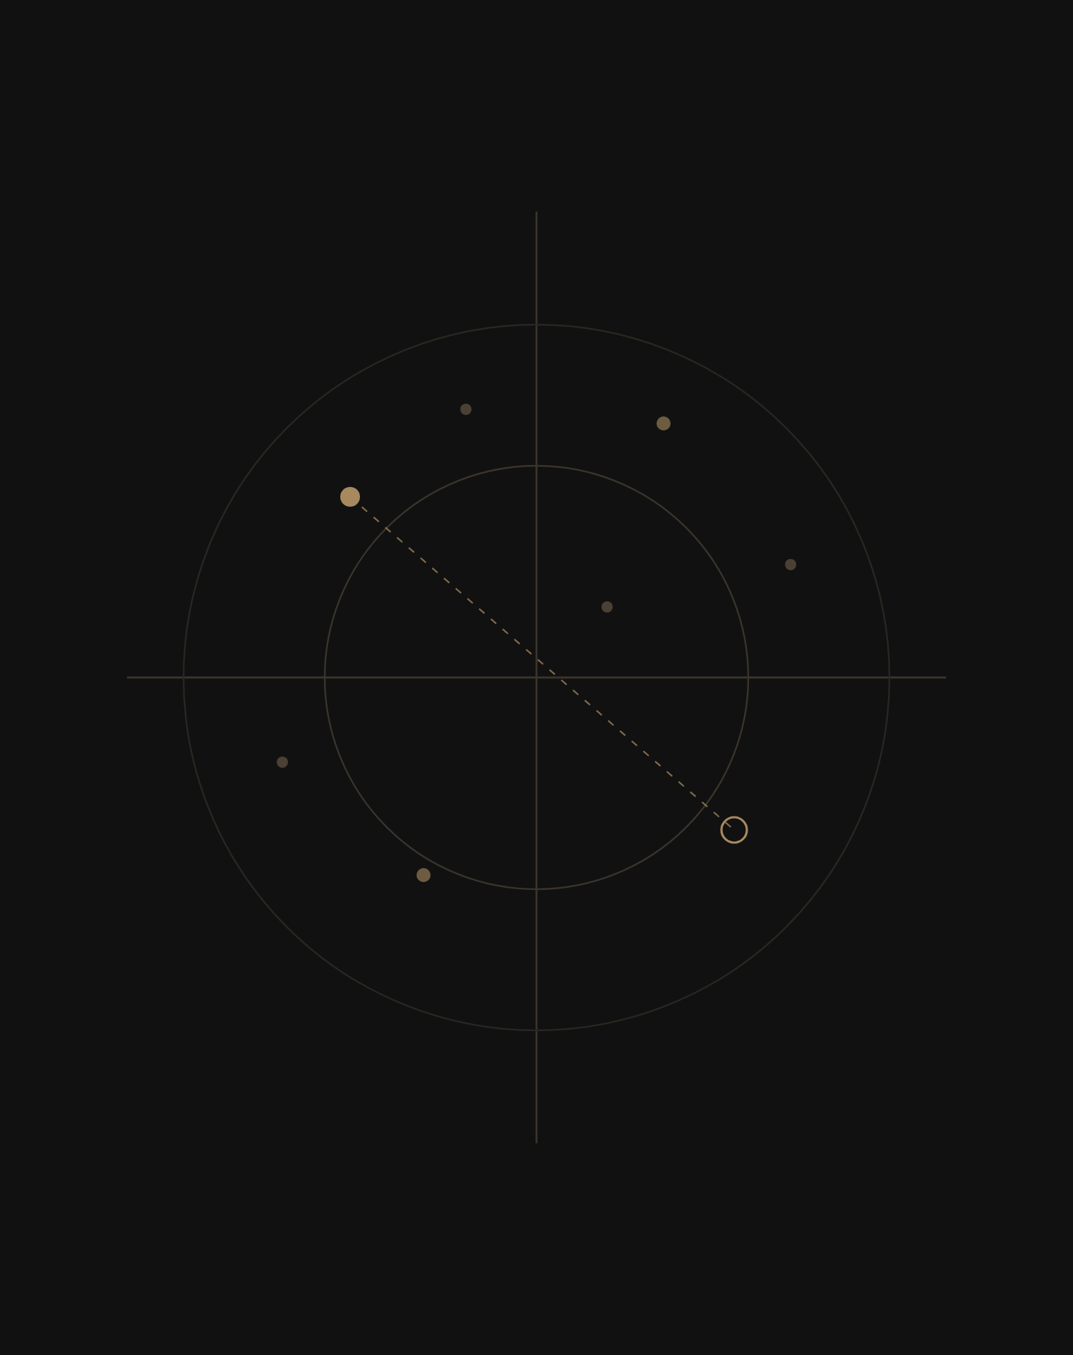
AN
ATNOWN ACADEMY · 학습자료
일본 이미지분류체계
이미지를 나타내는 말을 좌표로 정리하는 방법
일본에서 정리된 두 가지 분류 체계와, 그것이 헤어디자인 상담에서 어떻게 쓰이는지를 정리한 학습자료입니다.
2026. 08. 19 (수) · L5 · 앳나운 아카데미
Notes:
이 자료는 두 가지 분류 체계를 소개하는 정보 자료입니다. 각 체계의 출처와 구성, 그리고 헤어 요소와 연결되는 지점을 순서대로 다룹니다.

Slide 2
AN
ATNOWN ACADEMY · 학습자료
2 / 14
이 자료에서 다루는 내용
목차
01
이미지분류체계의 배경
어떤 필요에서 만들어졌고 어디에 쓰이는지
02
언어 이미지 스케일 (NCD)
두 개의 축과 16개 이미지 카테고리
03
얼굴타입 분류
두 개의 축과 8개 타입, 타입별 특징
04
두 체계에서 겹치는 용어
같은 단어가 서로 다른 축 위에 놓이는 경우
05
헤어 요소로 옮겨 볼 때의 항목
길이 · 질감 · 컬 · 컬러 · 앞머리
Notes:
전체 흐름을 먼저 안내합니다. 02·03이 각 체계의 소개, 04·05가 두 체계를 함께 볼 때의 참고 항목입니다.

Slide 3
AN
ATNOWN ACADEMY · 학습자료
3 / 14
01. 배경
이미지분류체계는 감각을 말로 옮기기 위한 정리 방식입니다
「청순한」 「시크한」 「내추럴한」 같은 말은 사람마다 떠올리는 그림이 조금씩 다릅니다. 일본에서는 색채·디자인 분야를 중심으로 이런 이미지 형용사를 좌표 위에 배치해 정리하는 방식이 발전했고, 이후 미용·패션 상담에서도 참고 자료로 쓰이고 있습니다.
쓰이는 곳
정리 방식
참고할 때
색채 계획 · 제품 디자인 · 인테리어 · 패션 · 미용 상담
형용사를 두 개의 축 위에 배치해 서로의 거리를 눈으로 확인
정답표가 아니라, 대화를 맞춰 보기 위한 공통 지도로 사용
이 자료의 범위 여기서는 두 체계의 구성과 용어를 소개하는 데까지를 다룹니다. 실제 시술 판단은 모발 상태·생활 조건 등 다른 정보와 함께 종합적으로 검토하게 됩니다.
Notes:
체계의 목적이 '분류 자체'가 아니라 '대화를 맞추는 것'에 있다는 점을 소개합니다.

Slide 4
AN
ATNOWN ACADEMY · 학습자료
4 / 14
01. 배경
이 자료에서는 두 가지 체계를 함께 살펴봅니다
A
언어 이미지 스케일
B
얼굴타입 분류
NCD (일본컬러디자인연구소)
일본 미용 상담에서 쓰이는 8분류
가로축 WARM ↔ COOL
세로축 SOFT ↔ HARD
보조축 CLEAR ↔ GRAYISH
세로축 아이 인상 ↔ 어른 인상
가로축 곡선 ↔ 직선
이미지 형용사 16개를 좌표에 배치합니다. 색·질감·분위기를 함께 놓고 볼 수 있어, 손님이 말한 표현이 어느 쪽 성격인지 가늠할 때 참고합니다.
얼굴이 주는 인상을 8가지로 나눕니다. 윤곽(계란형·사각형 등)과는 다른 기준이며, 타입별로 자주 어울린다고 소개되는 실루엣이 정리되어 있습니다.
Notes:
두 체계는 서로 다른 것을 봅니다. A는 이미지 표현 자체를, B는 얼굴이 주는 인상을 분류합니다.

Slide 5
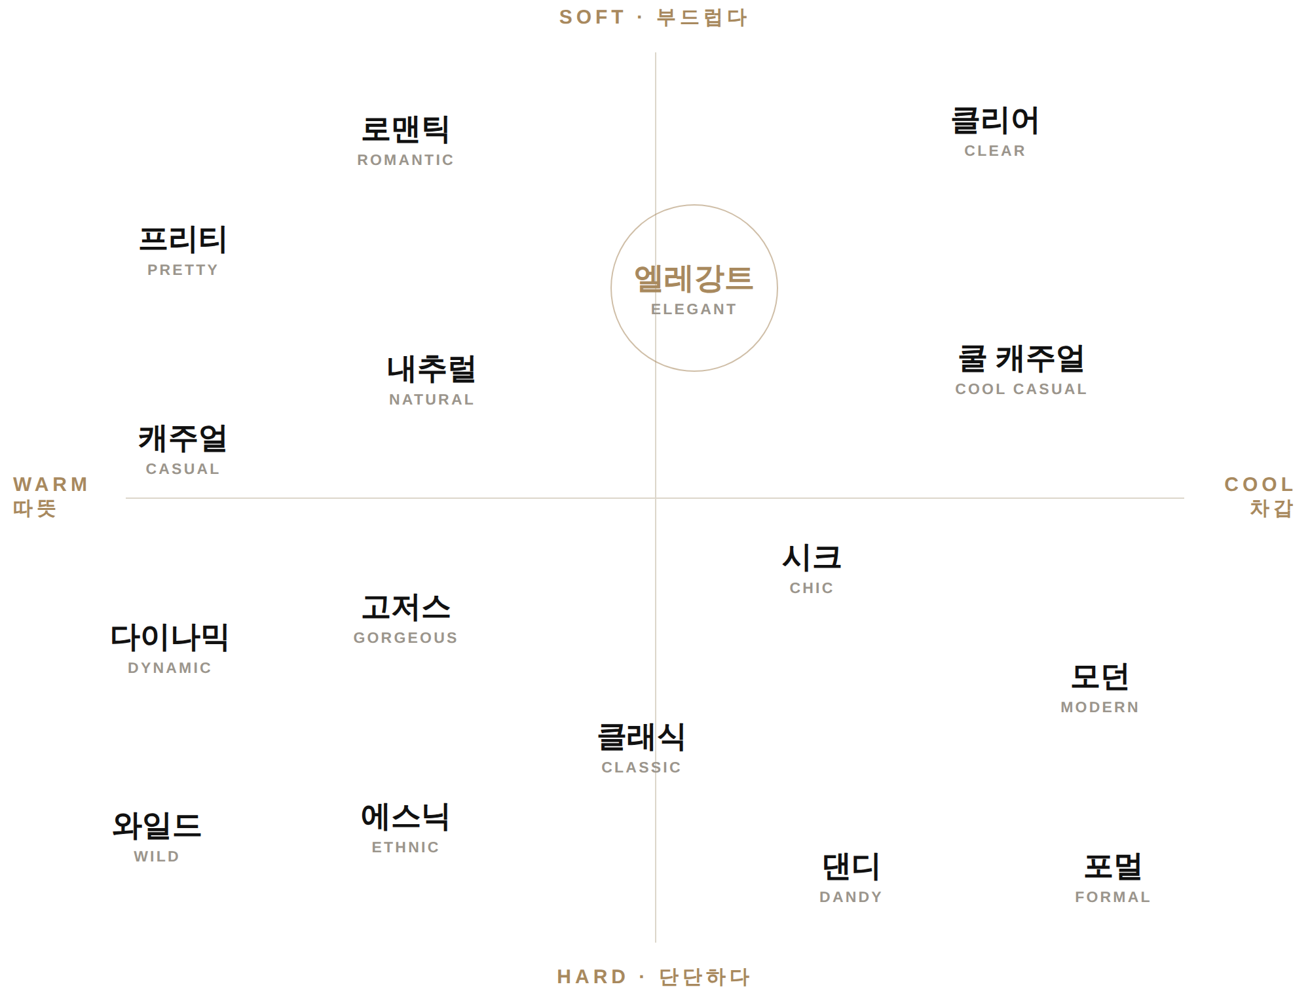
AN
ATNOWN ACADEMY · 학습자료
5 / 14
02. 언어 이미지 스케일 (NCD)
두 개의 축으로 이미지 형용사를 배치합니다
가로축 · WARM ↔ COOL 따뜻한 쪽과 차가운 쪽. 색온도뿐 아니라 분위기의 온도도 함께 봅니다. 세로축 · SOFT ↔ HARD 위쪽은 밝고 가벼운 느낌, 아래쪽은 어둡고 무게감 있는 느낌으로 정리됩니다. 보조축 · CLEAR ↔ GRAYISH 맑고 선명한 쪽과 탁하고 차분한 쪽을 구분합니다. 시크·엘레강트·클래식·댄디는 GRAYISH 쪽에 놓이는 것으로 소개됩니다.
참고 축의 위치는 절대적인 값이 아니라 상대적인 배치입니다. 자료마다 좌표가 조금씩 다르게 소개되기도 합니다.
Notes:
16칸의 이름보다 두 축의 방향을 먼저 안내하면 이해가 빠릅니다.

Slide 6
AN
ATNOWN ACADEMY · 학습자료
6 / 14
02. 언어 이미지 스케일 (NCD)
16개 이미지 카테고리 (1/2)
위쪽 · SOFT 계열에서 중간까지
로맨틱
ROMANTIC
프리티
PRETTY
부드럽고 달콤한 느낌. 밝고 여린 색조와 가벼운 질감이 함께 놓입니다.
귀엽고 발랄한 느낌. 따뜻하고 선명한 색조가 중심입니다.
클리어
CLEAR
내추럴
NATURAL
맑고 산뜻한 느낌. 투명감 있는 밝은 색조가 특징으로 소개됩니다.
자연스럽고 편안한 느낌. 중간 밝기의 부드러운 색조가 놓입니다.
캐주얼
CASUAL
쿨 캐주얼
COOL CASUAL
경쾌하고 활동적인 느낌. 따뜻하고 선명한 색조가 함께 쓰입니다.
산뜻하면서 시원한 느낌. 차가운 계열의 밝은 색조가 중심입니다.
엘레강트
ELEGANT
시크
CHIC
우아하고 단정한 느낌. 중간 톤에 차분한 색조가 놓입니다.
절제되고 세련된 느낌. 탁하고 차분한 색조 쪽에 배치됩니다.
Notes:
카테고리 이름은 참고용입니다. 자료에 따라 번역어가 조금씩 다르게 쓰이기도 합니다.

Slide 7
AN
ATNOWN ACADEMY · 학습자료
7 / 14
02. 언어 이미지 스케일 (NCD)
16개 이미지 카테고리 (2/2)
아래쪽 · HARD 계열
다이나믹
DYNAMIC
와일드
WILD
힘 있고 활동적인 느낌. 진하고 강한 색조가 함께 놓입니다.
거칠고 자연스러운 느낌. 어둡고 따뜻한 색조가 중심입니다.
고저스
GORGEOUS
에스닉
ETHNIC
화려하고 풍성한 느낌. 깊이 있는 진한 색조가 놓입니다.
토속적이고 개성 있는 느낌. 따뜻하고 어두운 색조가 특징입니다.
클래식
CLASSIC
댄디
DANDY
전통적이고 안정된 느낌. 차분하고 어두운 색조가 놓입니다.
정돈되고 단정한 느낌. 차가우면서 어두운 색조 쪽입니다.
모던
MODERN
포멀
FORMAL
간결하고 도시적인 느낌. 차갑고 명암 대비가 뚜렷한 쪽입니다.
격식 있고 단정한 느낌. 차갑고 어두운 색조에 배치됩니다.
Notes:
카테고리 이름은 참고용입니다. 자료에 따라 번역어가 조금씩 다르게 쓰이기도 합니다.

Slide 8
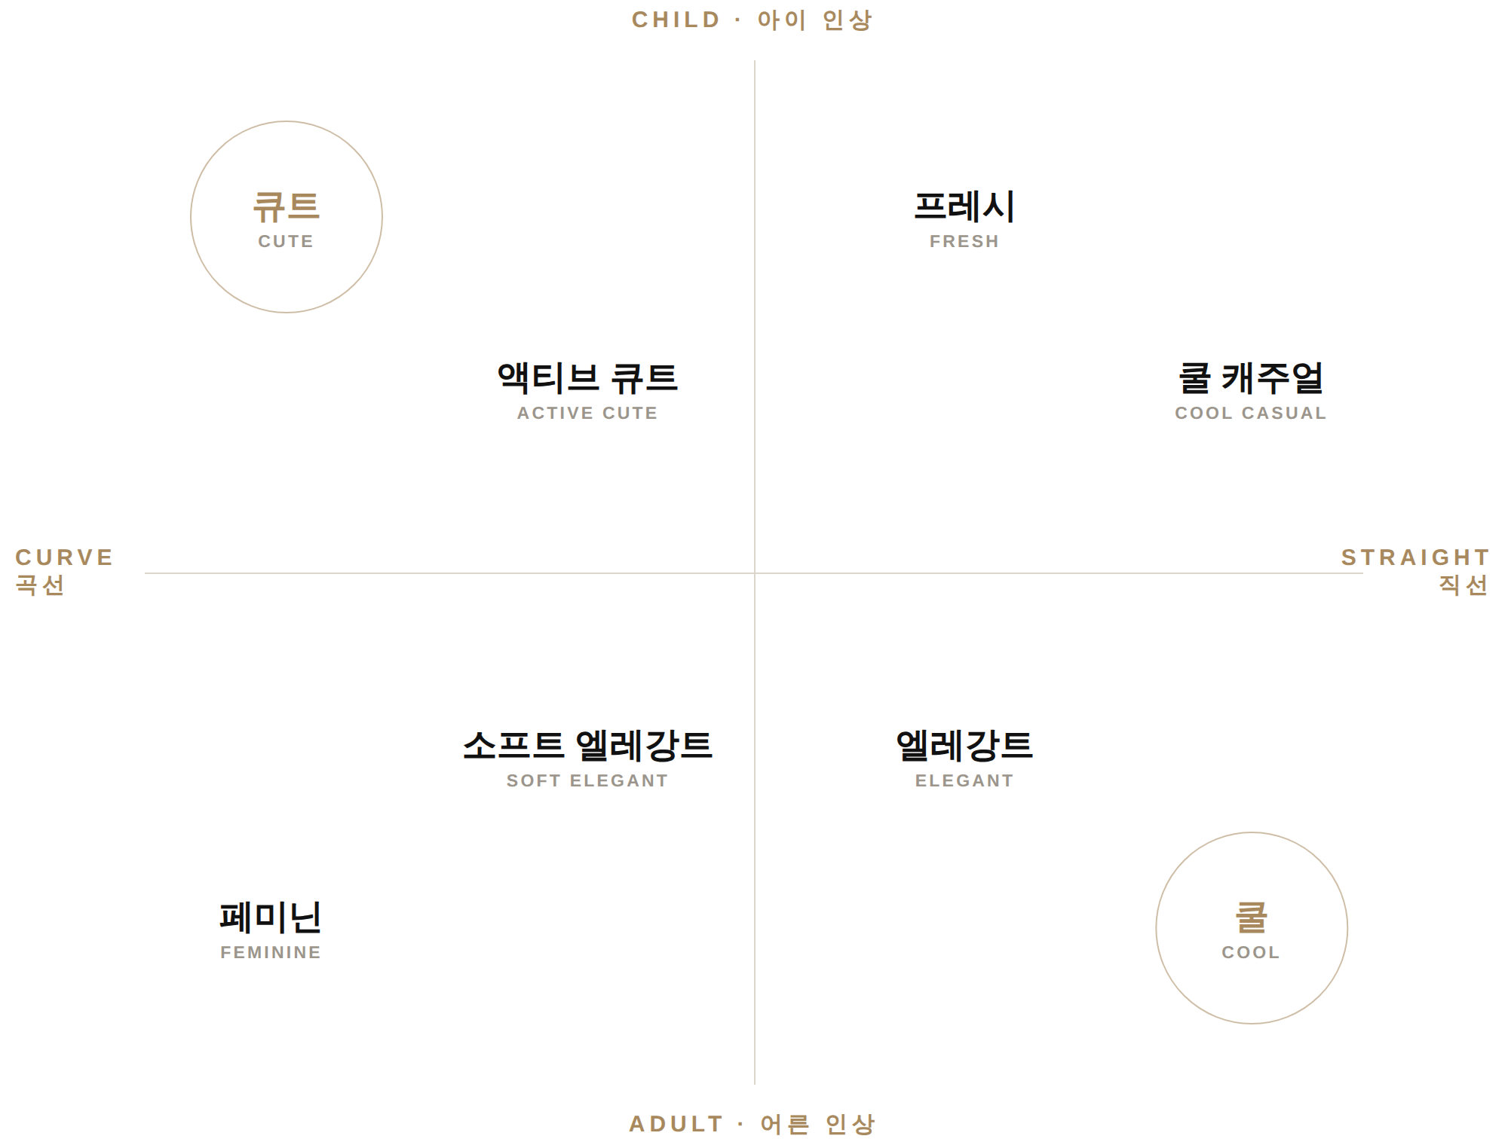
AN
ATNOWN ACADEMY · 학습자료
8 / 14
03. 얼굴타입 분류
얼굴이 주는 인상을 두 축으로 나눕니다
세로축 · 아이 인상 ↔ 어른 인상 이목구비의 배치와 얼굴의 세로 길이 등에서 받는 인상을 기준으로 나눕니다. 가로축 · 곡선 ↔ 직선 윤곽선과 이목구비의 형태가 둥근 쪽인지 각진 쪽인지를 기준으로 나눕니다.
얼굴형과는 다른 기준입니다 계란형·사각형처럼 윤곽을 나누는 분류와는 다릅니다. 여기서는 윤곽보다 전체적으로 받는 인상을 기준으로 삼습니다.
참고하면 좋은 질문 「지금까지 마음에 들었던 머리 사진이 있으신가요?」처럼 과거의 경험을 물어보면, 인상에 대한 서로의 기준을 맞추는 데 도움이 됩니다.
Notes:
얼굴형(윤곽)과 얼굴타입(인상)은 서로 다른 분류라는 점을 안내합니다.

Slide 9
AN
ATNOWN ACADEMY · 학습자료
9 / 14
03. 얼굴타입 분류
8개 타입과 자주 소개되는 실루엣
아래 내용은 일본 미용 자료에서 타입별로 자주 함께 소개되는 경향을 정리한 것입니다. 개인차가 있어 참고 항목으로 보시면 됩니다.
타입 | 축 | 받는 인상 | 자주 소개되는 길이·질감 | 자주 소개되는 컬러
큐트 | 아이 × 곡선 | 동그랗고 친근한 | 숏~세미 · 끝 안말음 · 컬 앞머리 | 핑크 · 베이지
액티브 큐트 | 아이 × 곡선(강) | 발랄하고 개성 있는 | 숏~세미 · 또렷한 라인 · 일자뱅 | 오렌지 · 체리 · 블랙
프레시 | 아이 × 직선 | 산뜻하고 중성적인 | 숏~세미 · 스트레이트 / 겉말음 | 애쉬 · 베이지
쿨 캐주얼 | 아이 × 직선(강) | 보이시하고 시원한 | 울프 · 결이 살아있는 질감 | 한색 · 올리브
페미닌 | 어른 × 곡선 | 화사하고 부드러운 | 세미~롱 · 웨이브 · 컬 앞머리 | 베이지 · 로즈브라운
소프트 엘레강트 | 어른 × 중간 | 단정하고 온화한 | 숏보브~세미 · 굵은 원컬 | 내추럴 · 애쉬
엘레강트 | 어른 × 직선(약) | 또렷하고 세련된 | 롱 · 큰 웨이브 · 앞머리 없음 | 브라운 계열
쿨 | 어른 × 직선 | 샤프하고 도회적인 | 세미~롱 · 스트레이트 | 그레이 · 라벤더 그레이지
Notes:
표의 내용은 경향이며 개인차가 큽니다. 참고 항목으로 안내합니다.

Slide 10
AN
ATNOWN ACADEMY · 학습자료
10 / 14
04. 두 체계를 함께 볼 때
같은 단어가 두 체계 모두에 등장합니다
엘레강트 · 쿨 캐주얼 · 쿨처럼 겹치는 이름이 있습니다. 다만 A는 이미지 표현을, B는 얼굴 인상을 가리키므로 같은 이름이라도 설명하는 대상이 다릅니다. 두 자료를 함께 볼 때 참고하시면 좋습니다.
용어
A · 언어 이미지 스케일에서
B · 얼굴타입 분류에서
엘레강트
중간 톤의 우아하고 단정한 이미지
어른 인상에 직선이 약간 섞인 얼굴 타입
쿨 캐주얼
차가운 계열의 산뜻하고 경쾌한 이미지
아이 인상에 직선이 뚜렷한 얼굴 타입
쿨
모던·포멀과 인접한 차가운 영역
어른 인상에 직선이 뚜렷한 얼굴 타입
Notes:
이름이 겹쳐 혼동되기 쉬운 부분이라 따로 정리했습니다.

Slide 11
AN
ATNOWN ACADEMY · 학습자료
11 / 14
05. 헤어 요소로 옮겨 볼 때
이미지를 시술 항목으로 옮길 때 살펴보는 다섯 가지
이미지를 나타내는 말은 그대로는 시술 지시가 되지 않기 때문에, 상담에서는 보통 아래 다섯 항목으로 나누어 확인합니다. 항목별로 정리해 두면 서로 떠올린 그림을 맞춰 보기 쉬워집니다.
1
2
3
4
5
길이
질감
컬
컬러
앞머리
숏 · 보브 · 미디엄 · 세미롱 · 롱
매끈함 · 자연스러움 · 거친 결
스트레이트 · 원컬 · 웨이브 · 끝 방향
밝기 · 색조(웜/쿨) · 채도
없음 · 시스루 · 일자 · 흘림
전체 인상의 무게중심을 정하는 항목입니다.
같은 길이라도 인상이 크게 달라지는 항목입니다.
안쪽·바깥쪽 방향까지 함께 확인합니다.
A 스케일의 가로축과 직접 연결되는 항목입니다.
얼굴 인상 변화가 가장 크게 나타나는 항목입니다.
참고 사진 자료를 함께 볼 때는 결과 이미지만 보는 대신 위 다섯 항목이 각각 어떻게 되어 있는지 함께 확인하면, 이야기한 내용을 서로 같은 그림으로 맞추기 쉬워집니다.
Notes:
다섯 항목은 상담 기록지의 칸과 동일하게 구성되어 있습니다.

Slide 12
AN
ATNOWN ACADEMY · 학습자료
12 / 14
05. 헤어 요소로 옮겨 볼 때
정리 예시
실제 상담에서 나온 표현을 앞의 항목들로 옮겨 적어 본 예시입니다. 하나의 정답이 아니라 정리 방식의 예로 보시면 됩니다.
「청순한 느낌으로」
「시크한 느낌으로」
「강한 느낌으로」
A · WARM–SOFT, CLEAR 부근
A · COOL–HARD, GRAYISH 부근
A · WARM–HARD, 다이나믹 부근
B · 큐트 (아이 × 곡선)
B · 쿨 (어른 × 직선)
B · 큐트 (아이 × 곡선)
다섯 항목
다섯 항목
다섯 항목
세미롱 / 매끈한 질감 / 끝 안말음 원컬 / 베이지 / 시스루 앞머리
세미~롱 / 매끈한 질감 / 스트레이트 / 그레이지 / 앞머리 없음
단발 / 결이 살아있는 질감 / 끝 바깥 방향 / 어두운 애쉬 / 일자 앞머리
참고
참고
참고
같은 표현이라도 「어려 보이는 쪽」과 「정돈된 쪽」으로 나뉘는 경우가 있어, 어느 쪽에 가까운지 함께 확인해 두면 좋습니다.
끝부분에 아주 약한 곡선을 남기는 방식도 함께 소개됩니다. 인상이 차분해지는 정도를 조절할 때 참고하는 부분입니다.
표현하고 싶은 이미지와 얼굴 인상이 서로 멀리 놓이는 경우입니다. 이런 경우에는 관리 시간이나 생활 조건도 함께 확인하게 됩니다.
Notes:
세 예시 모두 '이렇게 정리해 볼 수 있다'는 예시입니다. 실제로는 모발 상태와 생활 조건을 함께 확인합니다.

Slide 13
AN
ATNOWN ACADEMY · 학습자료
13 / 14
부록
상담에서 자주 나오는 이미지 표현
손님이 쓰는 우리말 표현과, 두 체계에서 가까운 위치에 놓이는 이름을 나란히 정리했습니다.
자주 쓰이는 표현 | 가까운 A 카테고리 | 축 방향 | 함께 언급되는 요소
청순한 · 단정한 | 클리어 · 엘레강트 | SOFT 쪽, 맑은 계열 | 매끈한 질감 · 밝은 베이지
여성스러운 · 화사한 | 로맨틱 · 페미닌 계열 | WARM–SOFT | 웨이브 · 로즈 계열 컬러
자연스러운 · 편안한 | 내추럴 | 중앙 부근 | 과하지 않은 층 · 중간 밝기
시크한 · 세련된 | 시크 · 모던 | COOL–HARD, 탁한 계열 | 스트레이트 · 그레이 계열
도시적인 · 깔끔한 | 모던 · 포멀 | COOL–HARD | 블런트 라인 · 무채색
개성 있는 · 강한 | 다이나믹 · 와일드 | WARM–HARD | 거친 결 · 어두운 톤
귀여운 · 발랄한 | 프리티 · 캐주얼 | WARM 쪽, 밝은 계열 | 짧은 길이 · 컬 앞머리
고급스러운 · 우아한 | 엘레강트 · 고저스 | 중간~아래, 차분한 계열 | 큰 웨이브 · 브라운 계열
Notes:
대응 관계는 참고용입니다. 같은 표현도 손님에 따라 다른 위치에 놓일 수 있습니다.

Slide 14
AN
ATNOWN ACADEMY · 학습자료
14 / 14
정리
오늘 살펴본 내용
1
언어 이미지 스케일 (A)
WARM↔COOL, SOFT↔HARD 두 축과 보조축 CLEAR↔GRAYISH 위에 16개 이미지 카테고리가 배치됩니다.
2
얼굴타입 분류 (B)
아이↔어른, 곡선↔직선 두 축 위에 8개 타입이 놓이며, 타입별로 자주 소개되는 실루엣이 정리되어 있습니다.
3
함께 볼 때
이름이 겹치는 용어가 있어 어느 체계의 이름인지 확인하면 혼동을 줄일 수 있습니다.
4
헤어 요소로 옮길 때
길이 · 질감 · 컬 · 컬러 · 앞머리 다섯 항목으로 나누어 정리하는 방식이 함께 소개됩니다.
참고 자료 日本カラーデザイン研究所 「イメージスケール」 · 岩手県立大学 감성공학 강의자료 · 顔タイプ診断® 관련 일본 미용 자료
Notes:
자료의 출처를 함께 안내합니다. 더 자세한 내용은 각 원자료에서 확인할 수 있습니다.

